Slide 1

Mészáros Csaba, Csík Ádám, Kisjuhász Roland

Slide 2
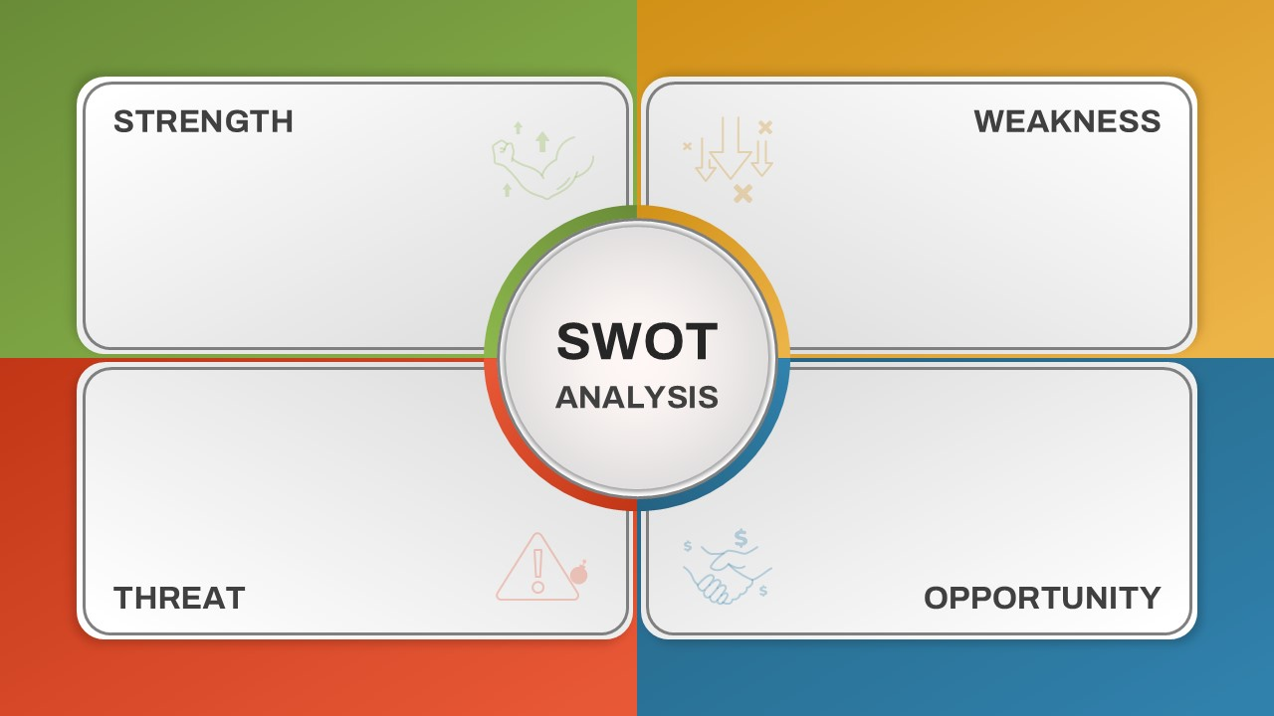
SWOT-analízis
Csapatmunka
Tapasztalat
Sok hiányzás
Szorgalom
Youtube
Y8
Pasziánsz
AI használat

Slide 3
Csapatmunka
A feladatokat elosztottuk egymás között. Mindenki kivette a részét a munkából.
Végig egyeztettünk és segítettük egymást.
Gyorsan tudtunk haladni és hatékonyan oldottuk meg a felmerülő feladatokat.
Hiányzások megnehezítették a dolgunkat.

Slide 4
Munka megosztás
Csiki és Csaba csinálta a weboldalt.
Roli elkészítette a word dokumentumot és a prezentációt.

Slide 5


Slide 6
VÉGE

